Slide 1


TRƯỜNG ĐẠI HỌC TÀI NGUYÊN VÀ MÔI TRƯỜNG
THÀNH PHỐ HỒ CHÍ MINH
BÁO CÁO MÔN HỌC
Bảo Mật Mạng Máy Tính
Đề tài: Nghiên cứu giao thức SRP (Secure Remote Password)
Nhóm 6: 09_ĐH_CNPM3

Slide 2
Tổng quan
1
Cơ sở lý thuyết
2
Nội dung báo cáo
Cài đặt thực nghiệm
3
4
Kết luận

Slide 3





Lý do chọn đề tài
Giao thức SRP có thể được ứng dụng rộng rãi trong đời sống tại Việt Nam, góp phần nâng cao tính bảo mật cho các hệ thống và ứng dụng mạng. Một số ví dụ cụ thể bao gồm
Hệ thống ngân hàng trực tuyến
Cổng thông tin điện tử chính phủ
Hệ thống quản lí nhân sự
Mạng xã hội

Slide 4
Lý do chọn đề tài
Nâng cao nhận thức của người dân về tầm quan trọng của việc bảo mật
Việc triển khai giao thức SRP tại Việt Nam cần được thực hiện một cách đồng bộ và có kế hoạch, bao gồm:
Đào tạo cán bộ kỹ thuật về cách triển khai và sử dụng giao thức
Phát triển các giải pháp phần mềm hỗ trợ
Với sự phát triển của công nghệ thông tin, việc sử dụng giao thức SRP là một giải pháp hiệu quả để nâng cao tính bảo mật cho các hệ thống và ứng dụng mạng tại Việt Nam.

Slide 5
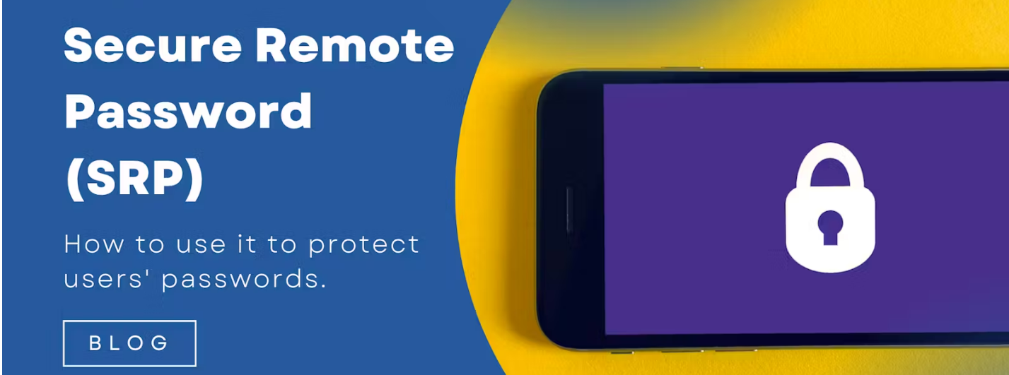
Chương 2: Cơ sở lý thuyết
Giao thức Secure Remote Password (SRP) là một phương thức xác thực mạnh mẽ dựa trên mật khẩu trong mạng máy tính, cho phép người dùng xác thực mà không cần gửi mật khẩu thật qua mạng

Slide 6
Xác thực người dùng
Chống tấn công người lạ
Ưu điểm của SRP
Bảo mật cao
Hiệu quả
An toàn

Slide 7

Nhược điểm của SRP
Tính phức tạp
Hiệu suất
Khả năng tương thích
Vấn đề mật khẩu
Tính bảo mật của máy chủ
Vấn đề triển khai
Khả năng mở rộng
Thiếu tiêu chuẩn

Slide 8
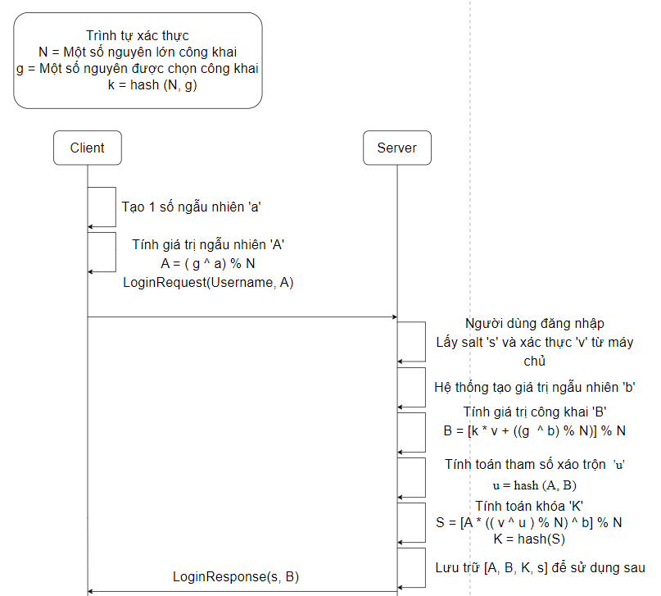

Trình tự xác thực người dùng – máy chủ

Slide 9
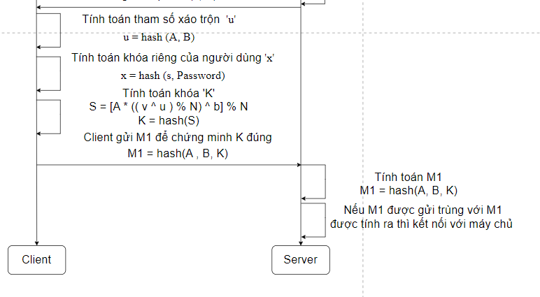

Trình tự xác thực người dùng – máy chủ

Slide 10
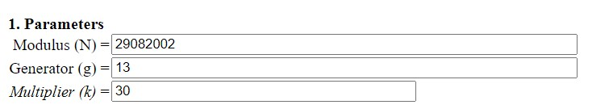
Demo
Nhập tham số ngẫu nhiên

Slide 11
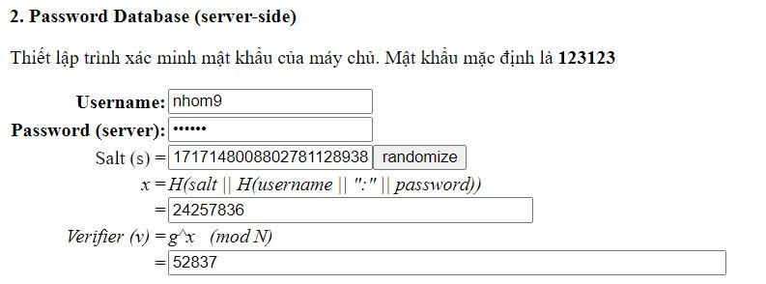
Demo
Tính toán tham số S, x ,v

Slide 12
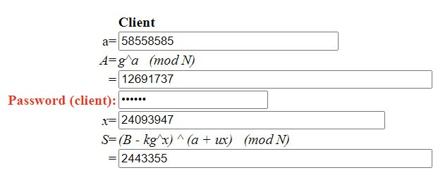
Demo
Tính toán các tham số A, x và S

Slide 13
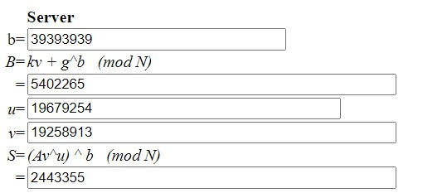
Demo
Máy chủ tính toán các tham số B, u, v, S

Slide 14
Demo
Các thông số trùng khớp nhau sẽ hiển thị đăng nhập thành công

Slide 15

Demo
Nếu thông số trùng khớp giữa máy chủ và người dùng sẽ hiển thị đăng nhập thất bại

Slide 16

Kết luận
SRP cung cấp một phương pháp xác thực mật khẩu an toàn và hiệu quả trên mạng không an toàn, giúp ngăn chặn các cuộc tấn công từ điển và tránh việc truyền mật khẩu qua mạng.
Sử dụng SRP giúp tăng cường tính bảo mật bằng cách tạo ra một khóa phiên chia sẻ mạnh mẽ, từ đó cung cấp một cơ chế an toàn cho việc truyền thông giữa người dùng và máy chủ.

Slide 17
Thank you

